Slide 1
Imazhet dhe Text-Box
Leksioni 06

Slide 2
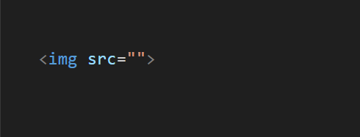
<img>

Slide 3



Cilesia object-fit
Imazhi do të plotësojë plotësisht hapësirën e caktuar, duke deformuar imazhin nëse është e nevojshme.
Imazhi do te pershtatet ne hapesiren e caktuar duke mbajtur proporcionet e tij dhe duke lene hapesira nese eshte e nevojshme.
Imazhi do të mbulojë plotësisht hapësirën e caktuar, duke ruajtur proporcionet e origjinalit.

Slide 4
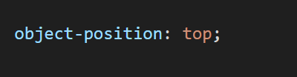
Cilesia object-position
Eshte nje cilesi qe perdoret per te caktuar pozicionin e nje imazhi.

Slide 5
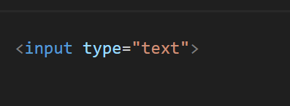
<input>

Slide 6
Ushtrime
Leksioni 06

Slide 7

Ushtrimi 1

Slide 8
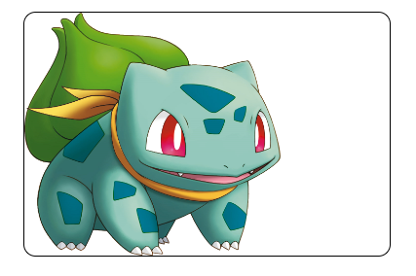
Ushtrimi 2

Slide 9

Ushtrimi 3

Slide 10
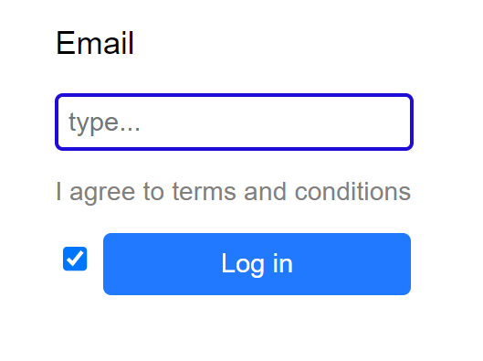
Ushtrimi 4

Slide 11
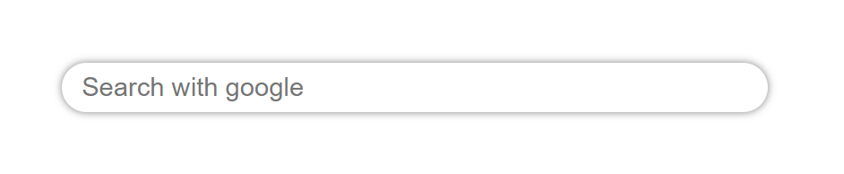
Ushtrimi 5

Slide 12


Ushtrimi 6

